Slide 1


CHAPTER 2-1
오늘의 날씨 검색하기
[수업 목표] Use Application/Browser, Type Into, Click 액티비티를 이용하여
오늘의 날씨를 검색할 수 있다.
[워크플로우]
프로세스
시작
브라우저 실행
Use Application/Browser
네이버 URL로 이동
검색창에
오늘의 날씨 입력
Type Info
검색버튼 클릭
Click
프로세스 종료
본 수업 자료를 무단 복제, 가공 및 배포시에 저작권 침해로 법적 책임을 물을 수 있습니다.

Slide 2
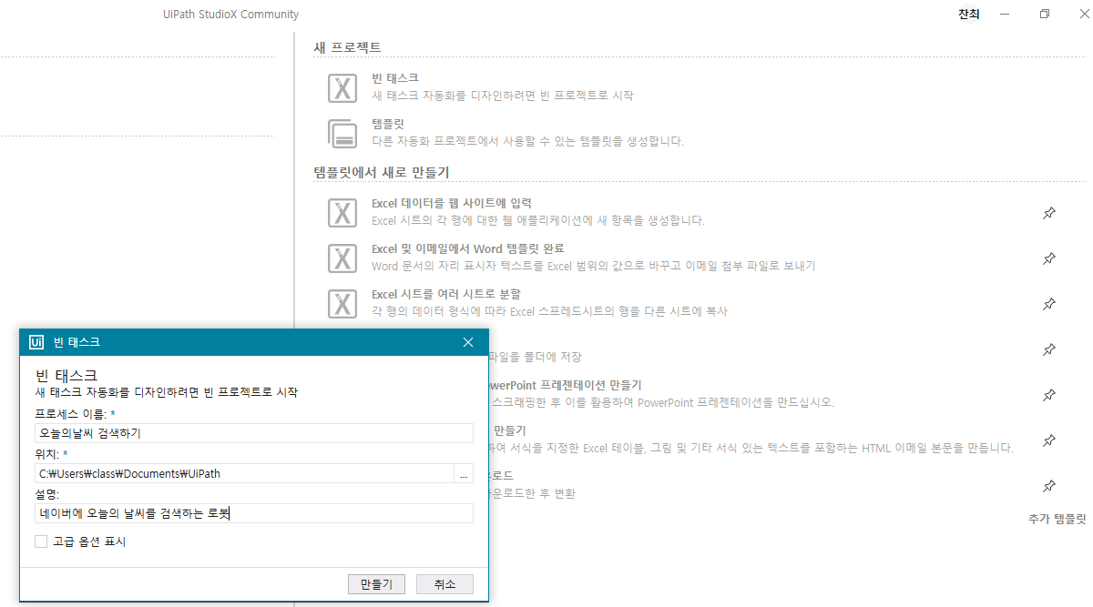


1. 프로젝트 생성
액티비티
Use Application/Browser : 데스크톱 애플리케이션 또는 웹 브라우저 페이지를 엽니다.
01 빈 테스크를 눌러서, 프로세스 이름은 “오늘의 날씨 검색하기“, 설명에는
“네이버에 오늘의 날씨를 검색하는 로봇” 이라고 입력 후 만들기 버튼을 클릭한다.
02 액티비티 놓기 클릭 또는 Use Application/Browser 액티비티를 드래그해서 추가한다.
본 수업 자료를 무단 복제, 가공 및 배포시에 저작권 침해로 법적 책임을 물을 수 있습니다.

Slide 3
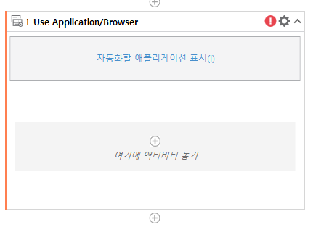
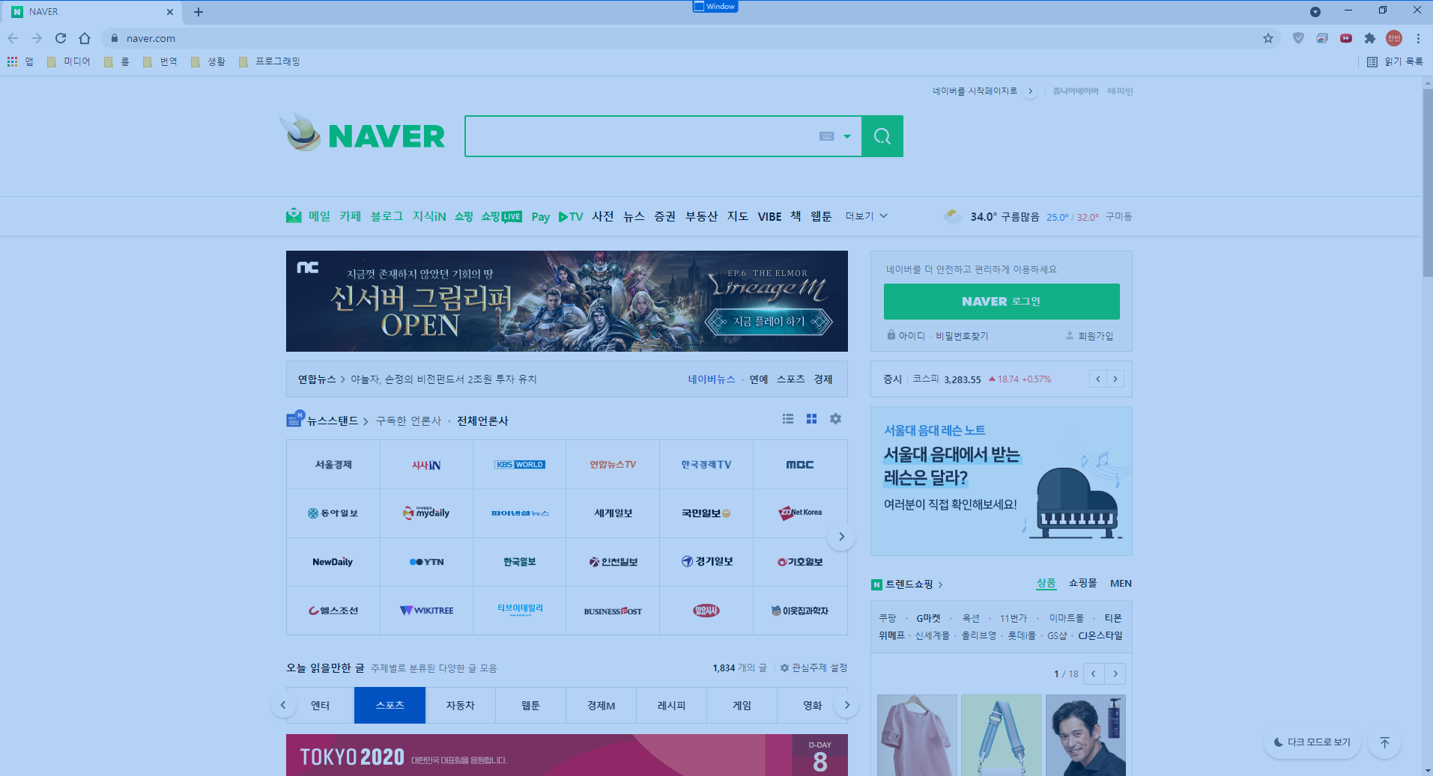
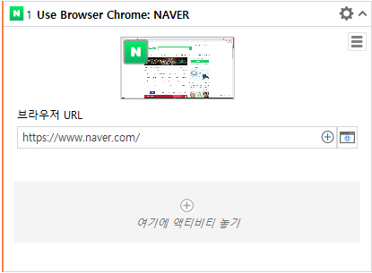
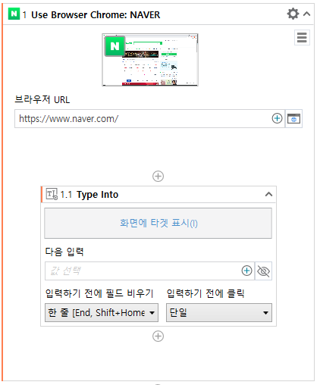
03 자동화할 애플리케이션 표시 클릭 후 미리 열어둔 네이버 웹 브라우저 페이지를 클릭한다.
2. 오늘의 날씨 입력
액티비티
Type Into : 텍스트 상자와 같은 지정된 UI 엘리먼트에 텍스트를 입력합니다.
01 Type Into 액티비티를 Use Application/Browser 액티비티 아래에 추가한다.
본 수업 자료를 무단 복제, 가공 및 배포시에 저작권 침해로 법적 책임을 물을 수 있습니다.

Slide 4
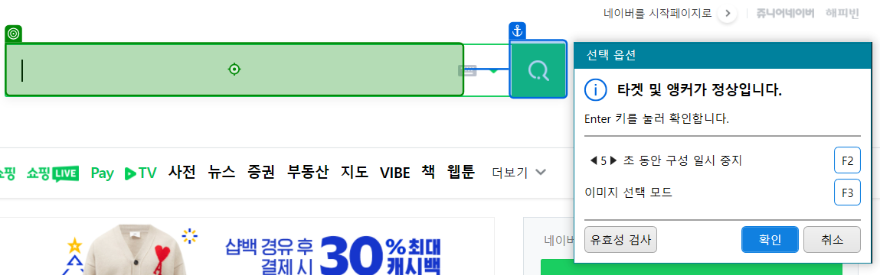
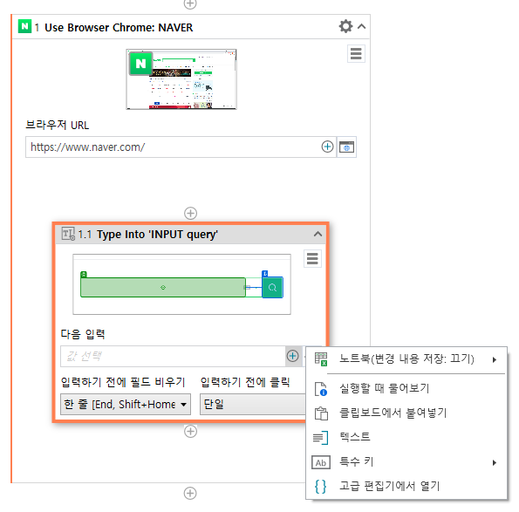
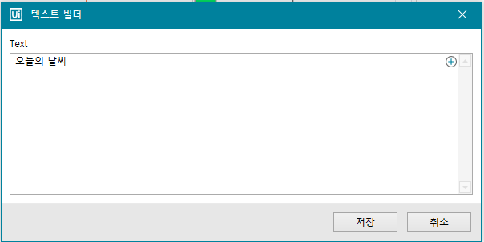
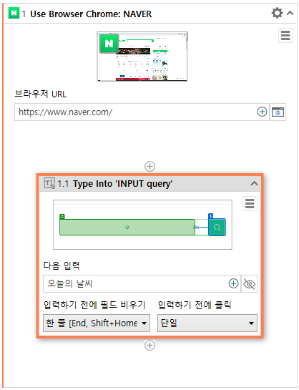
02 ”화면에 타겟 표시”를 눌러서 검색창을 타겟으로 지정하고, 검색버튼을 앵커로
설정한 후 확인을 누른다. 앵커를 사용하면 타겟의 위치를 보다 정확히 확인 할 수 있다.
03 다음 입력 아래 “+” 버튼을 누르고, 텍스트에 “오늘의 날씨“ 라고 입력한 후 저장 버튼을 누른다.
본 수업 자료를 무단 복제, 가공 및 배포시에 저작권 침해로 법적 책임을 물을 수 있습니다.

Slide 5
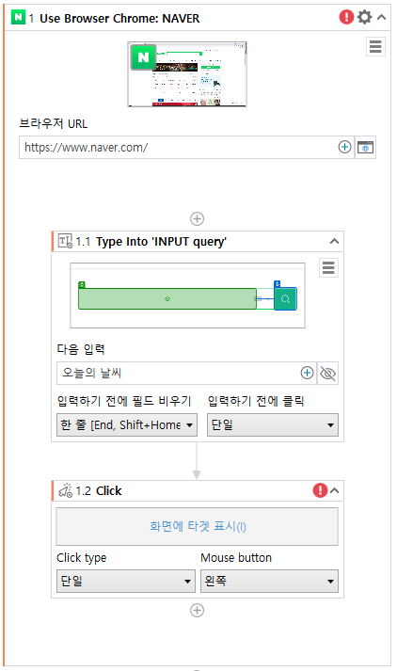
3. 검색 버튼 클릭하기
Click : 지정된 UI 엘리먼트를 클릭합니다.
액티비티
01 Click 액티비티를 Type Into 액티비티 아래에 추가한다.
02 “화면에 타겟 표시” 를 누르고 검색버튼을 클릭한 뒤 검색창으로 앵커를 지정한다.
본 수업 자료를 무단 복제, 가공 및 배포시에 저작권 침해로 법적 책임을 물을 수 있습니다.

Slide 6
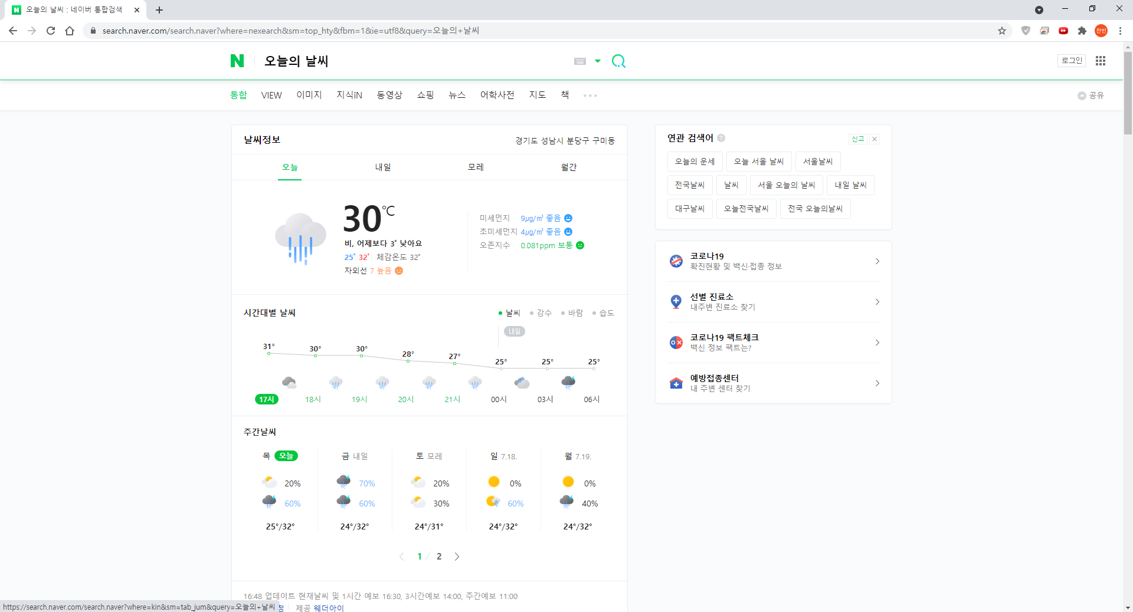
4. 결과
실행결과 오늘의 날씨 검색이 잘 된 것을 확인할 수 있다.
본 수업 자료를 무단 복제, 가공 및 배포시에 저작권 침해로 법적 책임을 물을 수 있습니다.

